Slide 1
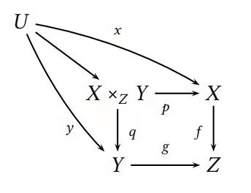
从欧几里得到米田， 从柏拉图到拉康

Slide 2
一点数学楔子
1

Slide 3


图→交换图→范畴
函数作箭头，f○g=h时交换
f(g(x))=x时交换

Slide 4
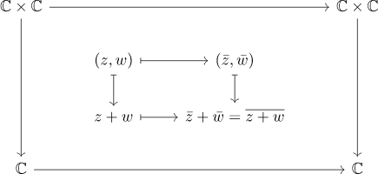
上周数竞中的例子

Slide 5

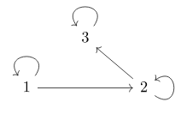
如果不是函数呢
1.若加OH-能反应生成所指物，则存在箭头
铝三角
2.若a≤b，则a指向b有一个箭头

Slide 6
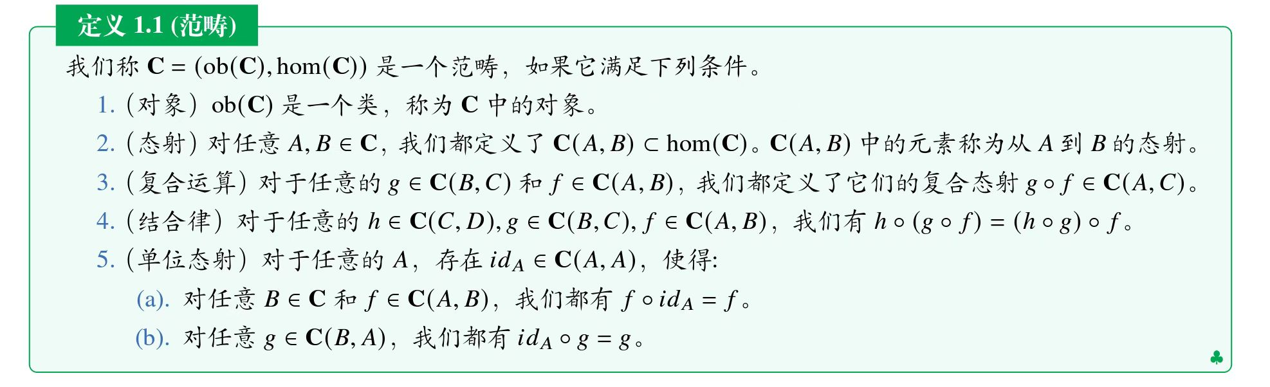
范畴的定义

Slide 7
一些例子
函数作箭头，集合作对象 → Set
偏序作箭头，偏序集中元素作对象 → Pos

Slide 8

特殊的例子（群）
在数学中， 群 表示一个拥有满足 封闭性 、
满足 结合律 、有 单位元 、有 逆元 的
二元运算 的 代数结构
群作对象，同态作箭头 → Grp
但群本身也可看做范畴，其元素视为箭头

Slide 9
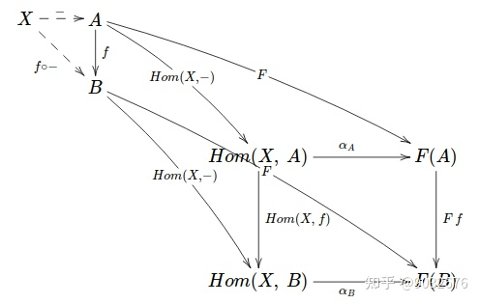
米田引理

Slide 10
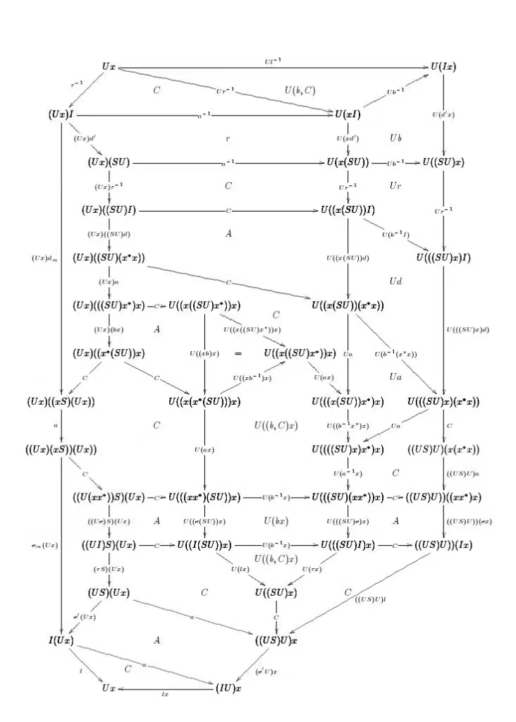
米田主义
米田主义（Yonedadaism），指热衷于一些难以理解，令人眩晕的范畴交换图。

Slide 11
范畴语言 → 抽象性 符号化→普适性 广泛性 对于特有概念，又尤为方便（product, coproduct）

Slide 12
再看一看哲学
2

Slide 13
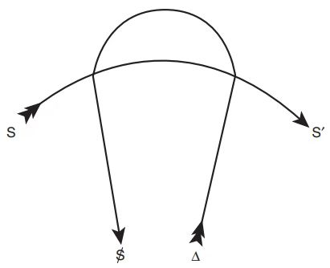
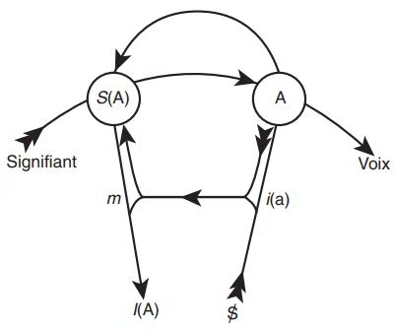
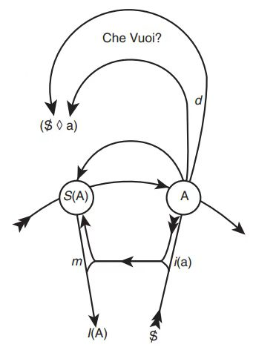
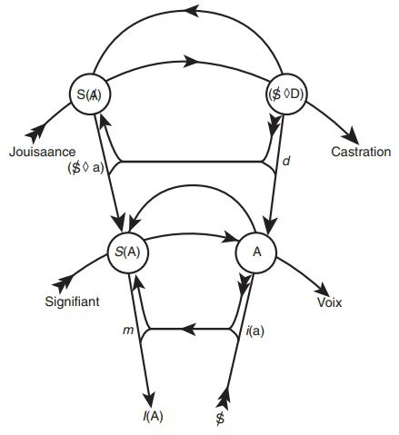
拉康的精神分析

Slide 14
欧氏的图形语言、自然语言→范畴语言、“米田主义” 柏拉图的朴素辩证→符号语言、“拉康主义”
为什么？

Slide 15
何为符号
3

Slide 16
回到拉康的图上
左下S是Subject (主体，例如人)。这个S字母有划线，是为了说明，主体永远是不完整、分裂、被阻止的。正如主体的追求永远不会被满足。上面从S到S'是能指链(signifying chain)。S是能指(signifier)，就是指向事物的符号。各种符号，构成语言的网络，能指的网络，符号的秩序。

Slide 17
在拉康的观点下，语言文字我们一切用来传达本意的事物都是符号。因为有表达的诉求，所以产生了“符号”

Slide 18
为何走向符号化
4

Slide 19
符号化意味着简约 用符号可以简化表达，突出所强调的重点。 数学、哲学→符号化，实际上是→复杂化 为了更好地表达而走向符号化；实际上也在创造“语言”

Slide 20
一些讨论
5

Slide 21
拉康所言: 符号对于主体的表达总是残缺的、错误的 (实际上拉康本身的符号系统也是不完善的) 我们会遇到“不可名状”的事物，"无法言说”的情感 “语言是苍白的，符号是无力的”

Slide 22
高度发展的语言往往对初学者尤为困难 黏着语 如日语 屈折语 如俄语 分析语 如汉语 英语：屈折语→分析语 (发展) 因此范畴论被列为数学基础中最难的部分不足为奇，好比学习高度发展的语言，困难是难免的
“符号化的同时，随之而来的抽象化往往在所难免”

Slide 23
谢谢观看
THANKS

